Slide 1
PYGAME: Tower Defense
АВТОРЫ:
Чванов максим Владимирович
Кузнецов Кирилл

Slide 2
ЦЕЛЬ
Игра жанра TD(Tower Defence) , в которой пользователь отбивается от волн монстров с помощью улучшения союзных башен. Игра создана для людей, заинтересованных в создании стратегий и изучении механики мобов.
Все действия реализованы с помощью библиотеки pygame

Slide 3
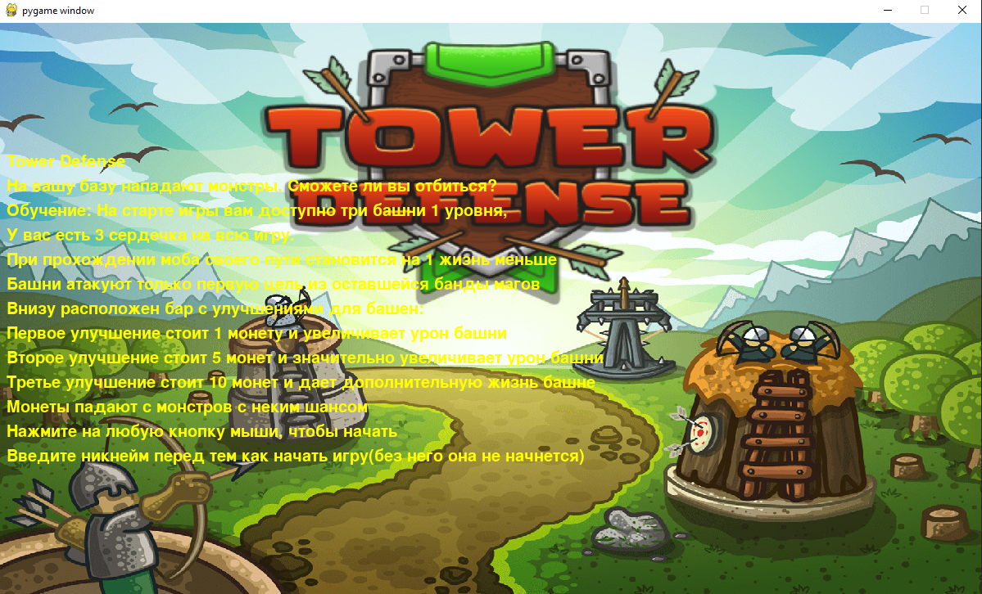
НАЧАЛЬНЫЙ ЭКРАН

Slide 4


Slide 5
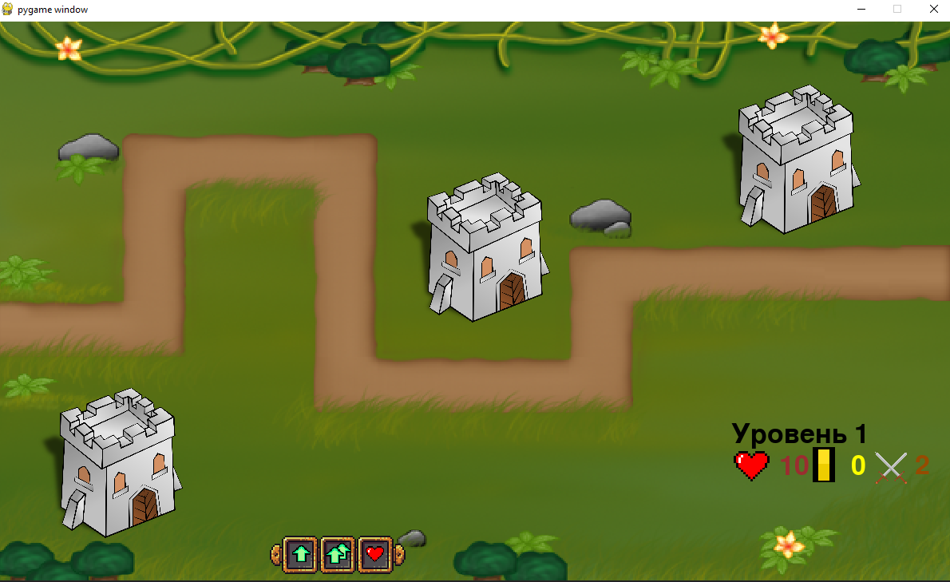
Игровое поле

Slide 6

Вражеский моб

Slide 7
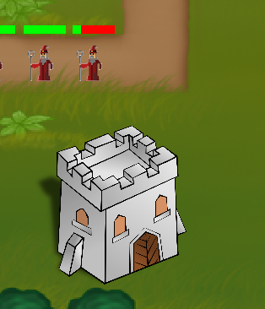
УРОН

Slide 8


Slide 9
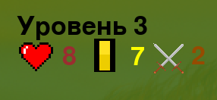
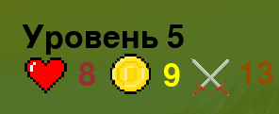

Slide 10
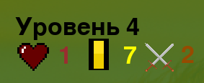

Slide 11


Slide 12

Улучшения

Slide 13
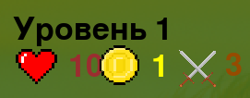
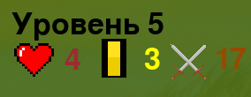
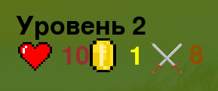
1 улучшение 3 улучшение 2 улучшение

Slide 15

ПОРАЖЕНИЕ

Slide 16
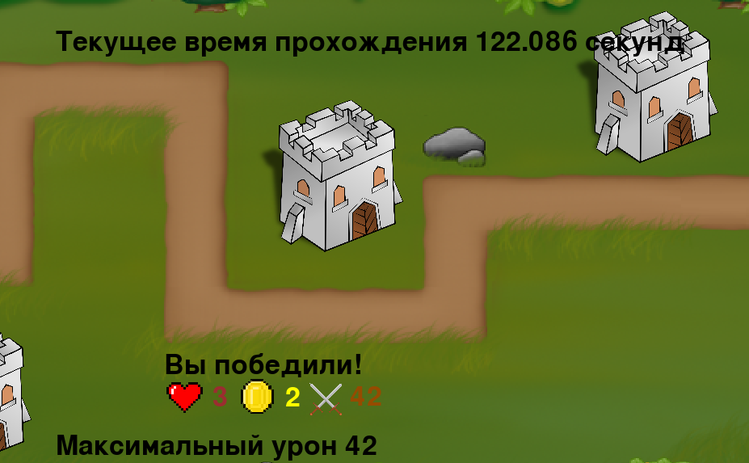
ФИНАЛЬНЫЙ ЭКРАН №1

Slide 17
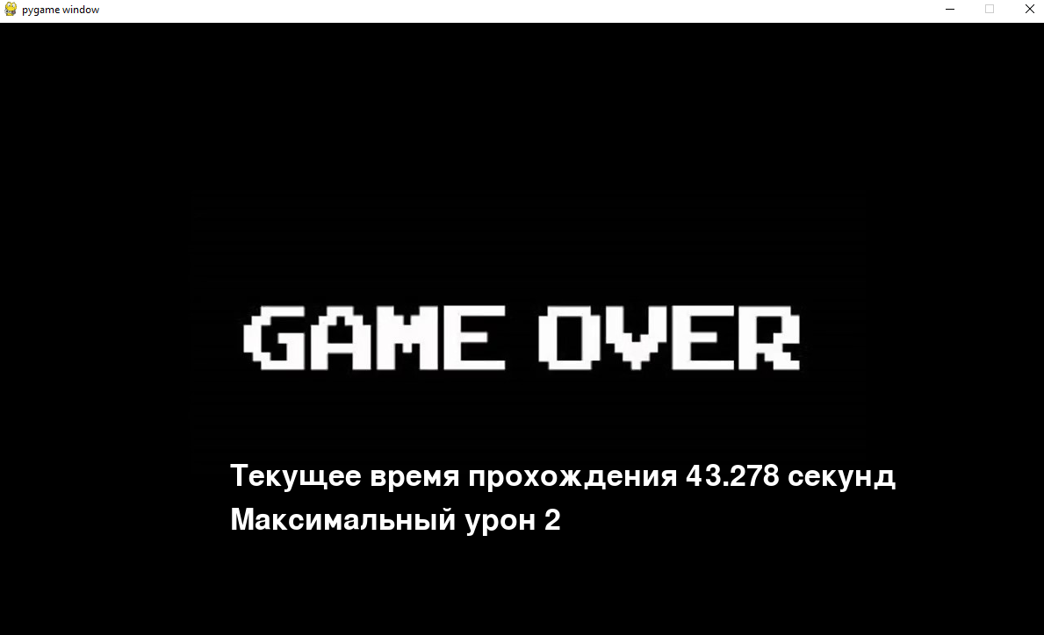
ФИНАЛЬНЫЙ ЭКРАН №2

Slide 18
ЗАКЛЮЧЕНИЕ
Мы можем сказать с уверенностью, что все цели проекта были достигнуты.
В будущем планируется добавить множество новых функций, уровней, мобов, а также улучшить интерфейс игры

Slide 19
СПАСИБО ЗА ВНИМАНИЕ!

